Slide 1

Abdül Samed Doğan - 19010310017
Allanur Muhammetnazarov - 18670310065
Samet Yıldırım - 18010310010
Kerem Can Korkmaz – 18010310016
Ali Murat Kalaycı - 19010310038
Gürkan Yavuz - 19010310056
Mahmud Kabbisho - 18670310081

Slide 2

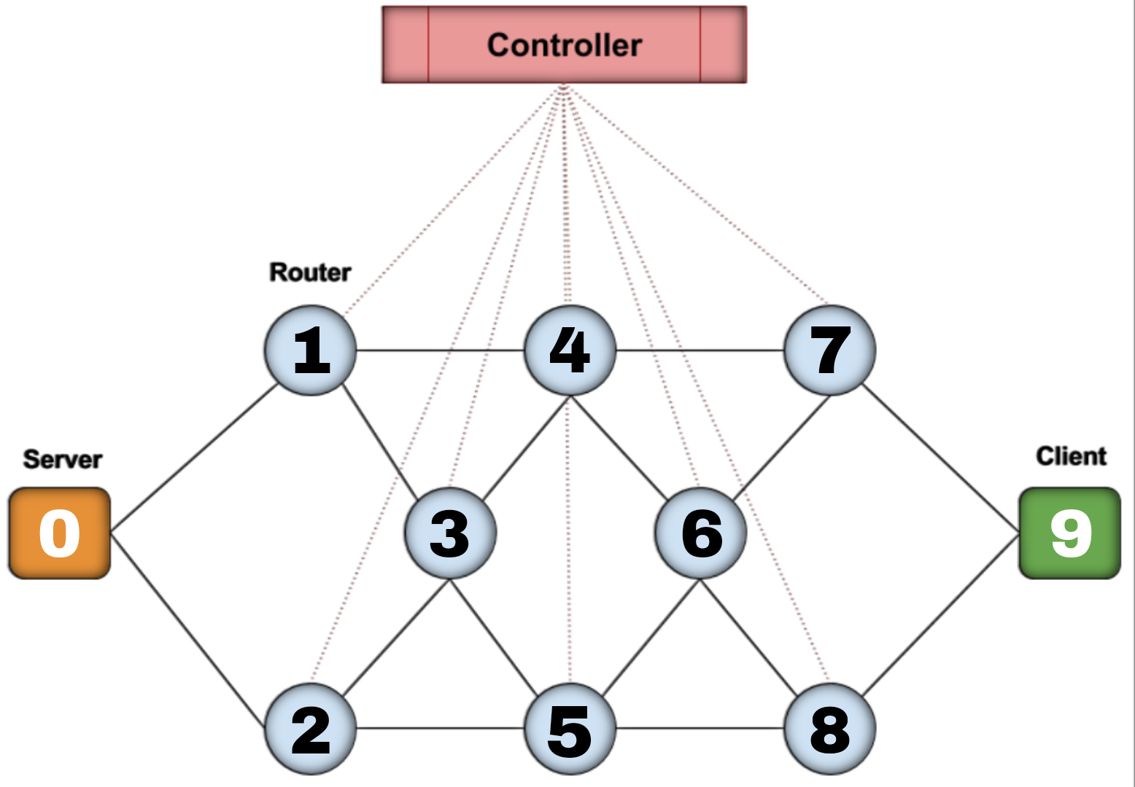

Slide 3

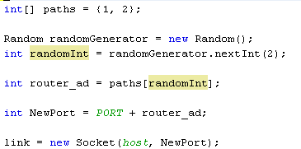

Slide 4


Slide 5


Slide 6

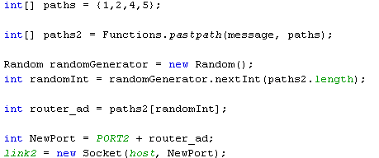

Slide 7


Slide 8


Slide 9


Slide 10


Slide 11


Slide 12

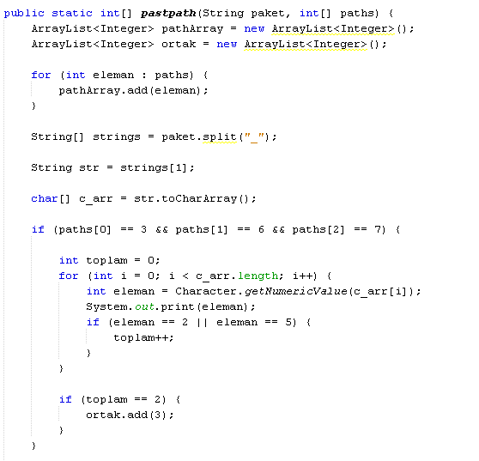
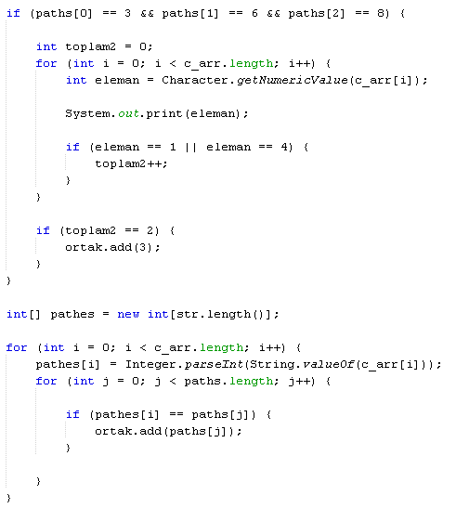
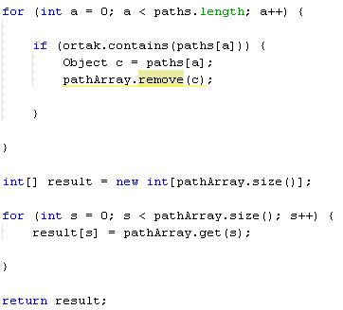

Slide 13
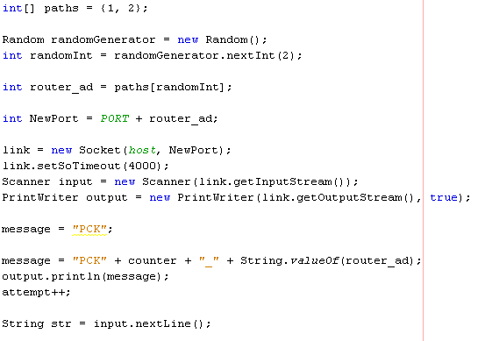
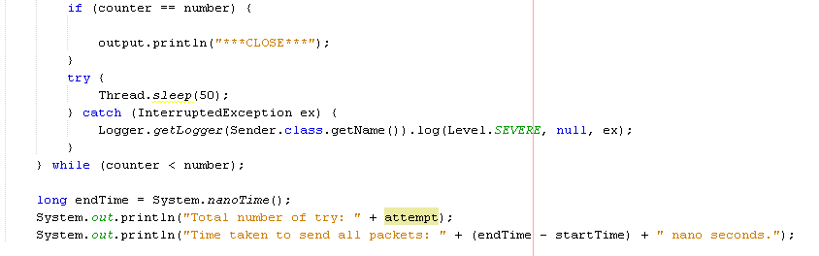
SENDER

Slide 14
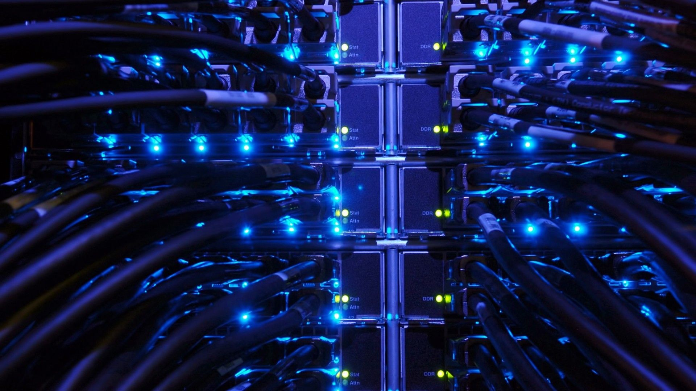
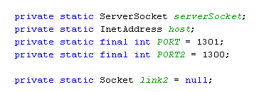
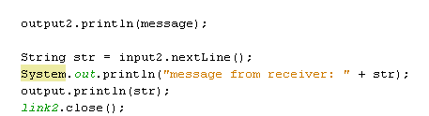
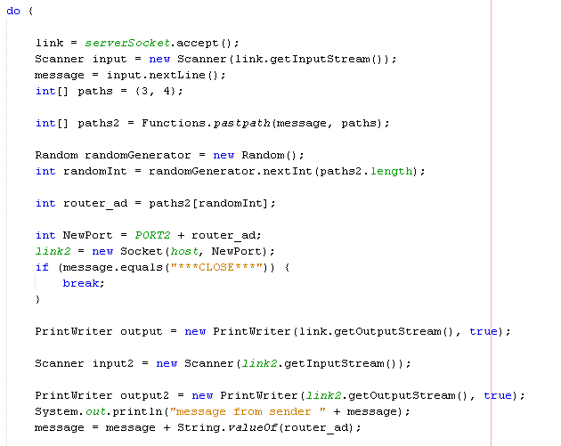
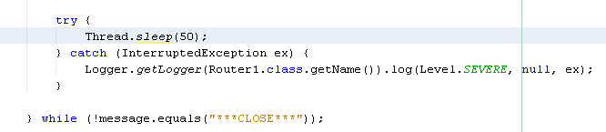
ROUTER

Slide 15

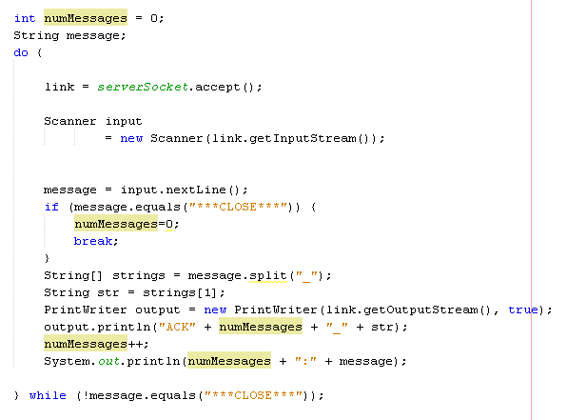
RECEİVER

Slide 16

TEŞEKKÜRLER..

